Slide 1
Setup inicial e configuração de ambiente no React.
Pablo Henrique
Desenvolvedor Full Stack na Fleye Educador e Sócio fundador do Catapulta
@pablohdev

Slide 2

Sobre Mim
Pablo Henrique
Desenvolvedor Full Stack na Fleye Educador e Sócio fundador do Catapulta
@pablohdev

Slide 3
Objetivo Geral
Configurar todo o ambiente de desenvolvimento e estar apto a iniciar os estudos de React.

Slide 4
Pré-requisitos
Computador com Windows, Linux ou Mac.

Slide 5
Percurso
Etapa 1
Instalando o visual studio code.
Etapa 2
Node e NPM
Etapa 3
Yarn

Slide 6
Percurso
Etapa 4
React DevTools
Etapa 5
Extensões para Visual Studio Code

Slide 7

Etapa 1
Instalando o visual studio code.

Slide 8
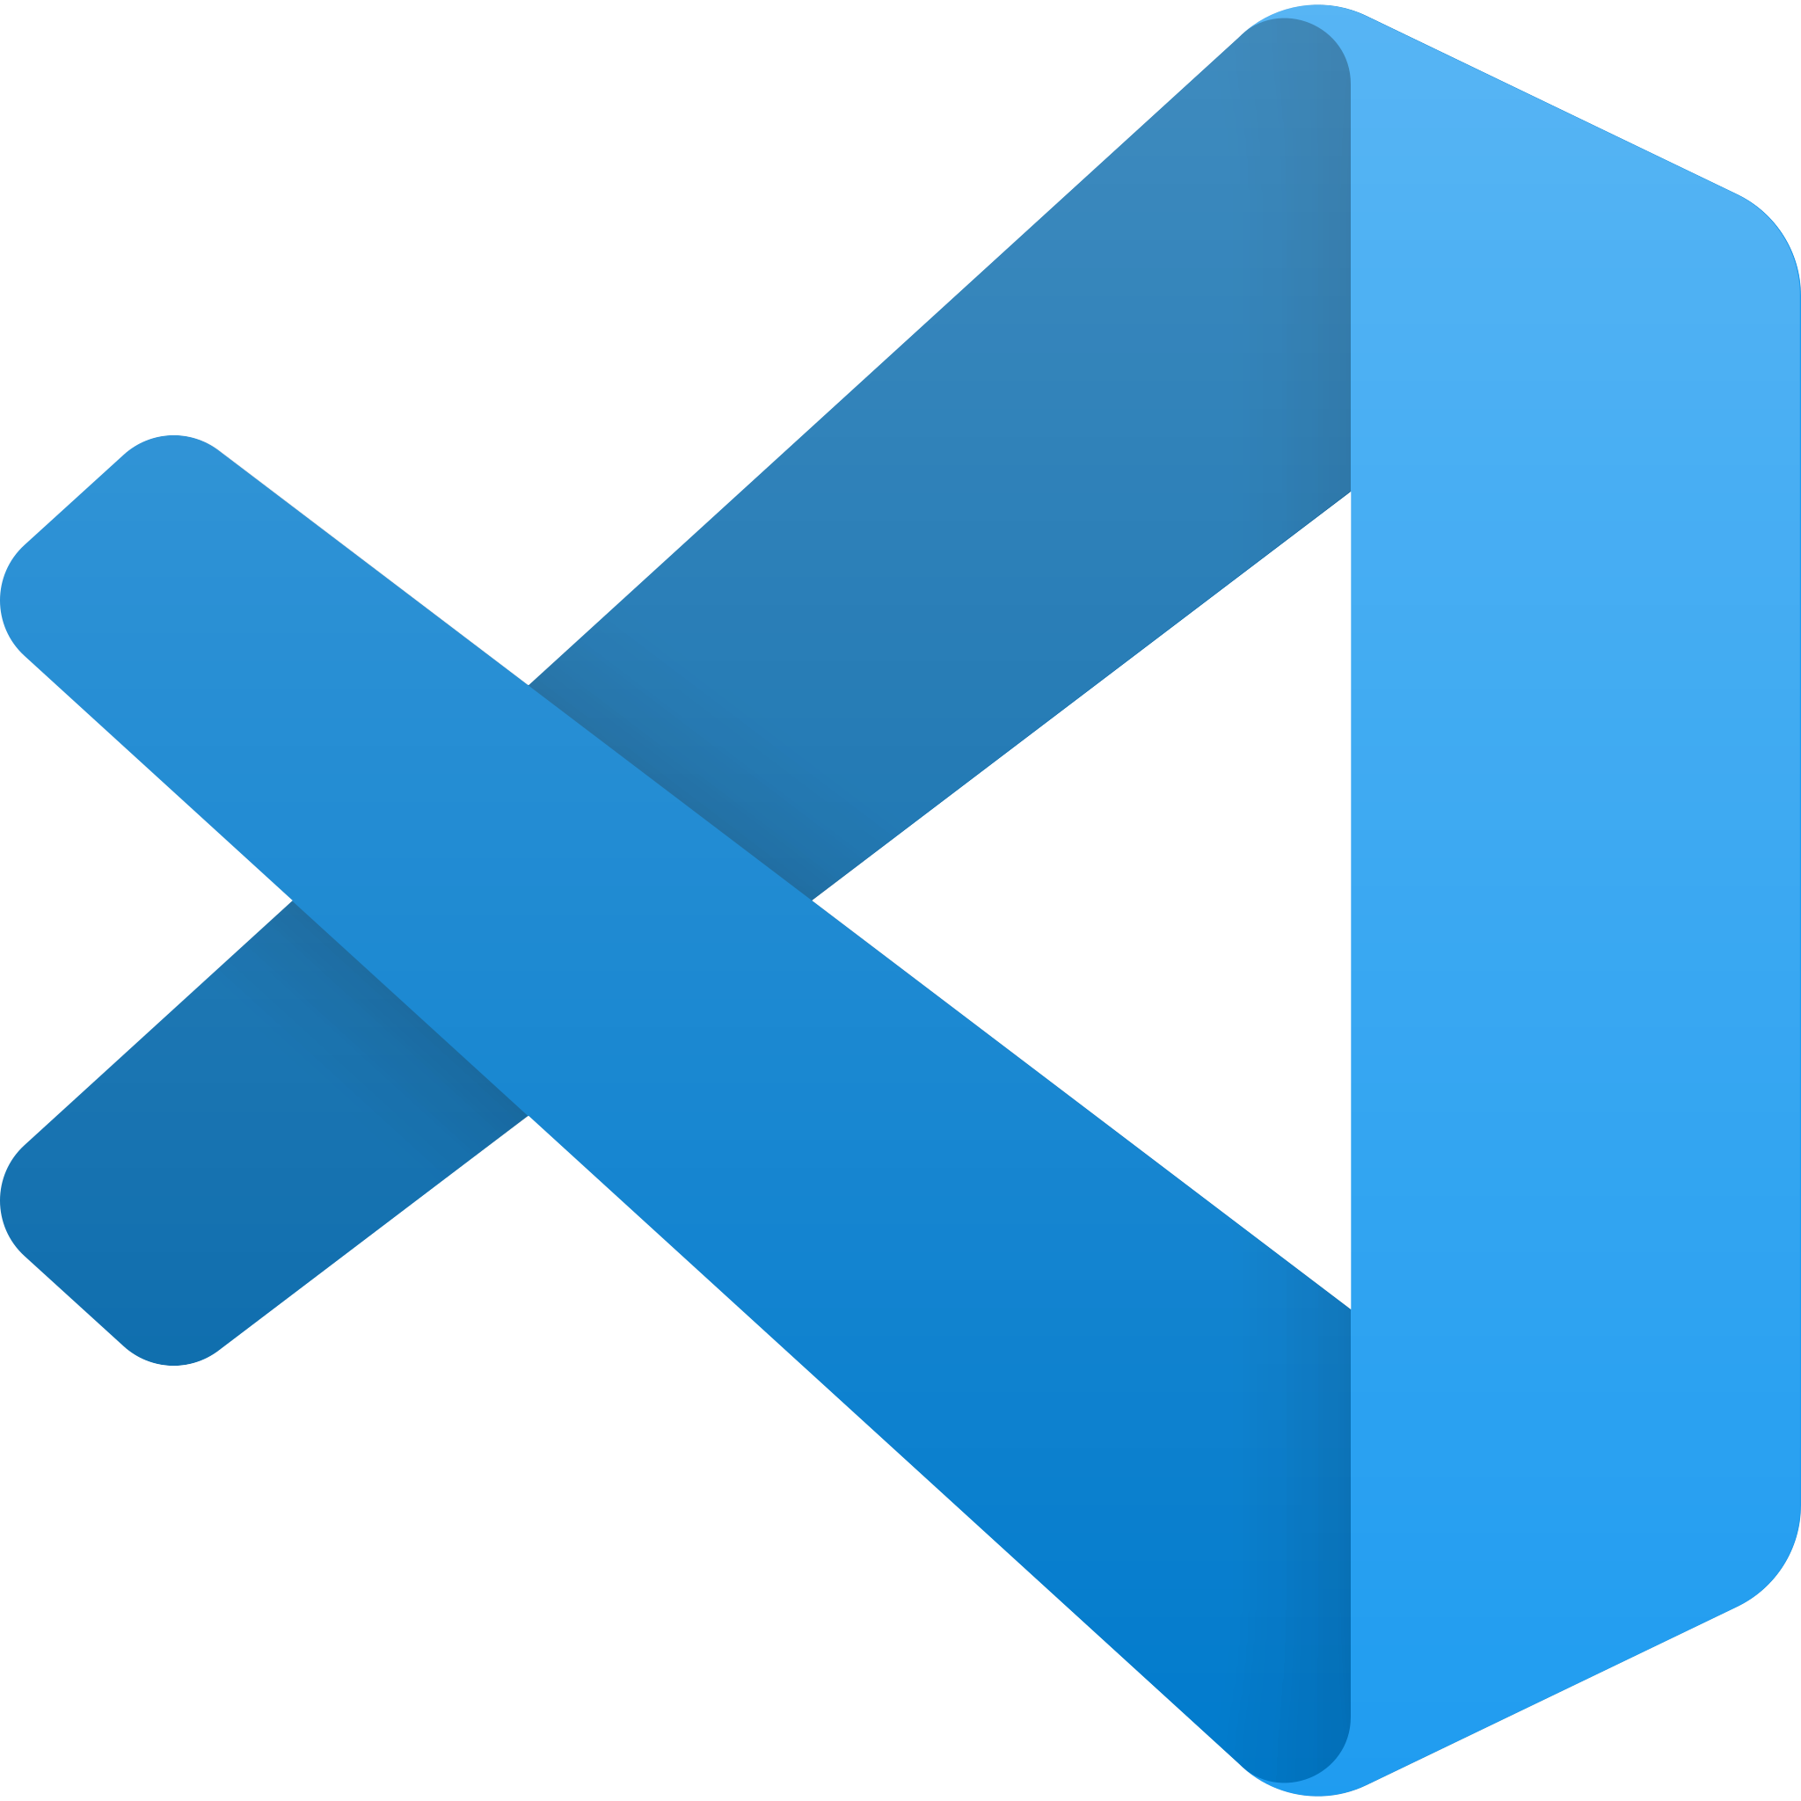
O que é o Visual Studio Code
O Visual Studio Code é um editor de código-fonte desenvolvido pela Microsoft para Windows, Linux e macOS. Ele inclui suporte para controle de versionamento, realce de sintaxe, snippets e refatoração de código.

Slide 9

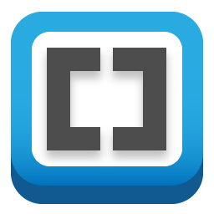
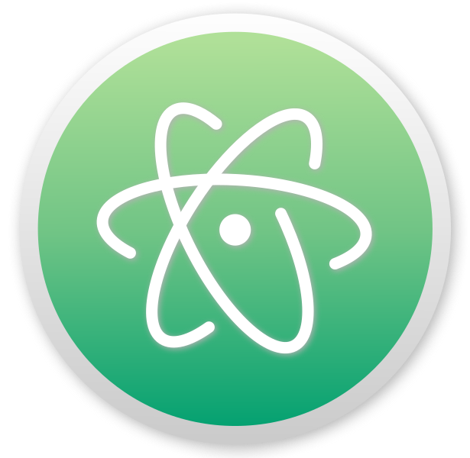

Alternativa para VSCode

Slide 10
Como instalar o VSCode
https://code.visualstudio.com

Slide 11
Percurso
Etapa 1
Instalando o visual studio code
Etapa 2
Node e NPM
Etapa 3
Yarn

Slide 12
Percurso
Etapa 4
React DevTools
Etapa 5
Extensões para Visual Studio Code

Slide 13
Etapa 2
Node e NPM

Slide 14

O que é o Node
Node.js é um runtime de JavaScript, criado pelo desenvolvedor Ryan Dahl em 2009. o Node.js, foi desenvolvido em cima do motor JavaScript V8 – engine criada pelo Google e utilizada nos navegadores Chrome.

Slide 15

O que é o NPM
O NPM (Node Package Manager), é o gerenciador de pacote padrão do node. Ele é utilizado como gerenciamento de pacotes, fluxo de trabalho em linguagens de programação e ferramenta para construção de front-ends em aplicativos e websites.
https://www.npmjs.com/

Slide 16
Instalar o Node e NPM
https://nodejs.org/en/

Slide 17
Percurso
Etapa 1
Instalando o visual studio code
Etapa 2
Node e NPM
Etapa 3
Yarn

Slide 18
Percurso
Etapa 4
React DevTools
Etapa 5
Extensões para Visual Studio Code

Slide 19
Etapa 3
Yarn

Slide 20
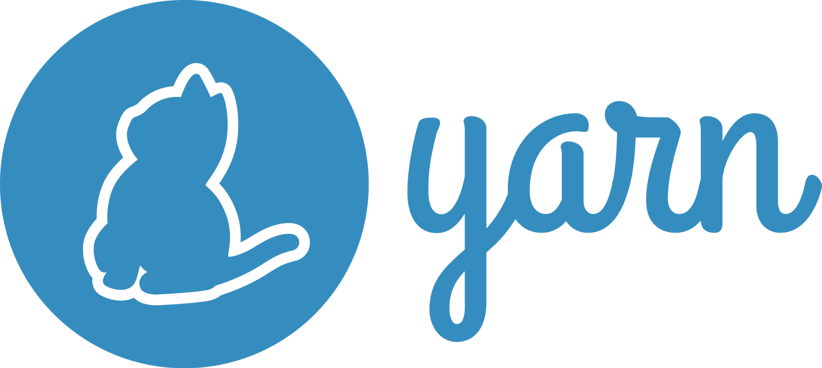
O que é o Yarn
O Yarn é um gerenciador de pacotes para aplicar comandos prontos ao código de uma aplicação.

Slide 21
Instalar o Yarn
https://yarnpkg.com/getting-started/install

Slide 22
Percurso
Etapa 1
Instalando o visual studio code
Etapa 2
Node e NPM
Etapa 3
Yarn

Slide 23
Percurso
Etapa 4
React DevTools
Etapa 5
Extensões para Visual Studio Code

Slide 24
Etapa 4
React DevTools

Slide 25
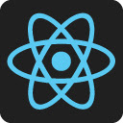
O que é o React DevTools
É uma extensão disponível para o Chrome, Firefox e também como um aplicativo independente que permite inspeccionar a hierarquia de componentes do React nas Ferramentas do desenvolvedor do navegador.

Slide 26
Instalar o React DevTools
https://github.com/facebook/react/tree/main/packages/react-devtools-extensions

Slide 27
Percurso
Etapa 1
Instalando o visual studio code
Etapa 2
Node e NPM
Etapa 3
Yarn

Slide 28
Percurso
Etapa 4
React DevTools
Etapa 5
Extensões para Visual Studio Code

Slide 29
Etapa 5
Extensões para Visual Studio Code

Slide 30
O porque utilizar extensões?
Costumam ser leves, não comprometem o funcionamento do software e são de fácil instalação. Cada dev tem a sua maneira de programar e é por isso que as extensões podem ser ótimas aliadas! Com elas, conseguimos adaptar o VSCode às nossas necessidades, criando na rotina de trabalho e estudo um ambiente mais funcional.

Slide 31
Percurso
Etapa 1
Instalando o visual studio code
Etapa 2
Node e NPM
Etapa 3
Yarn

Slide 32
Percurso
Etapa 4
React DevTools
Etapa 5
Extensões para Visual Studio Code

Slide 33
Estamos prontos!
“A jornada é sua e somente sua. Outros podem caminhar com você, mas ninguém pode caminhar por você”

Slide 34
Links Úteis
https://pt-br.reactjs.org

Slide 35
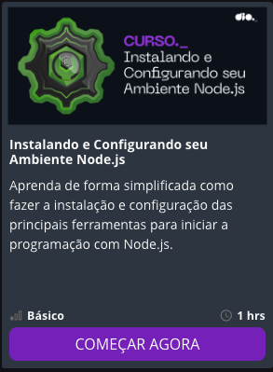
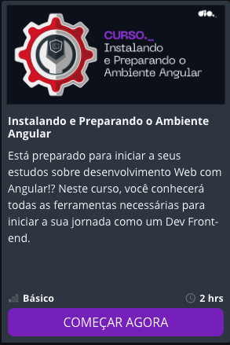
Para saber mais

Slide 36

Dúvidas?
> Contem comigo.
> Comunidade Online (Discord)

